Slide 1

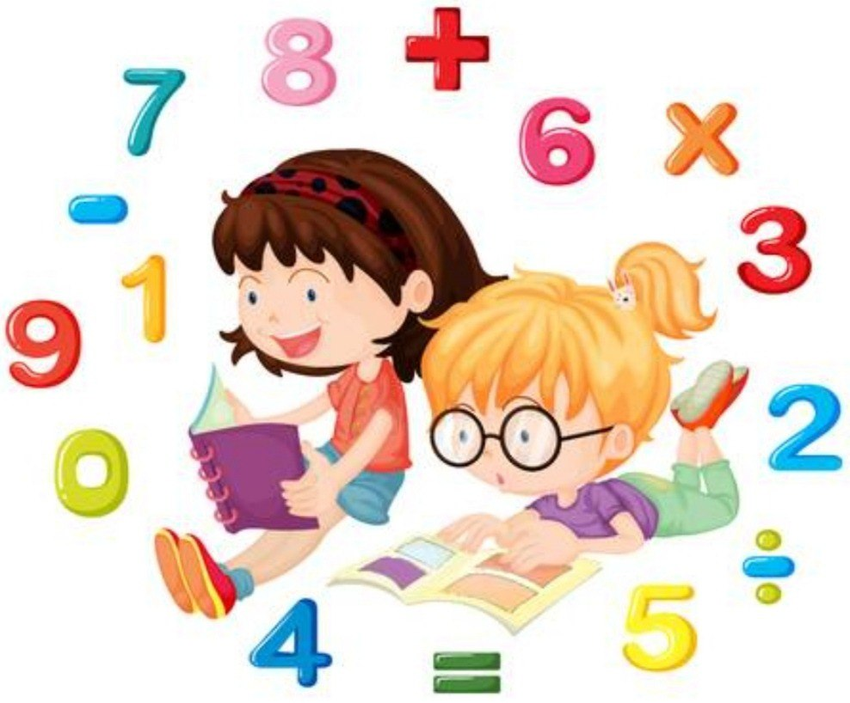
МАТЕМАТИКА
6
КЛАСС
Тема:
РЕШЕНИЕ ЗАДАЧ

Slide 2
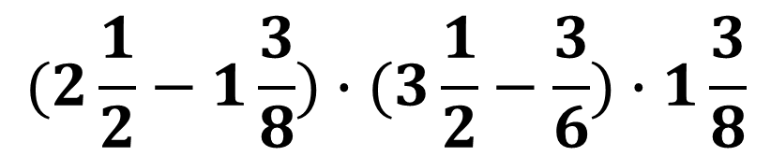
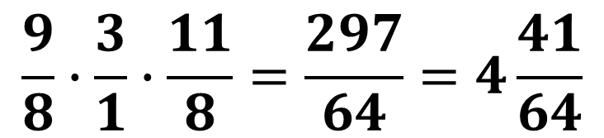
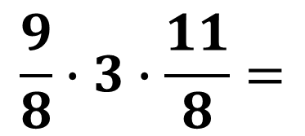
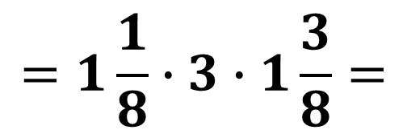
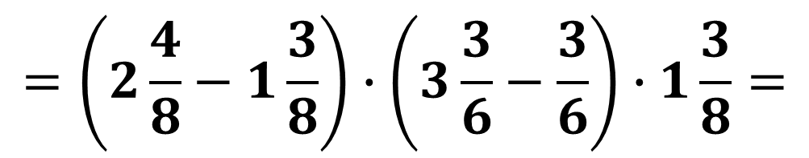
РЕШИМ ЗАДАЧИ
748. Вычислите: $(2\frac{1}{2}−1\frac{3}{8})∙(3\frac{1}{2}−\frac{3}{6})∙1\frac{3}{8}$
$$(2\frac{1}{2}−1\frac{3}{8})∙(3\frac{1}{2}−\frac{3}{6})∙1\frac{3}{8}$$
$$=\left(2\frac{4}{8}−1\frac{3}{8}\right)∙\left(3\frac{3}{6}−\frac{3}{6}\right)∙1\frac{3}{8}=$$
$$=1\frac{1}{8}∙3∙1\frac{3}{8}=$$
$$\frac{9}{8}∙3∙\frac{11}{8}=$$
$$\frac{9}{8}∙\frac{3}{1}∙\frac{11}{8}=\frac{297}{64}=4\frac{41}{64}$$

Slide 3
ПОВТОРЕНИЕ
Следующие числа распределите по столбцам:
2; 5; -3; 7; -6; 4; 1,3; 3; 0; -7; 6; -4; -2,5.
Чётные | Нечётные | Натуральные | Положительные | Отрицательные | Целые
2 | 5 | 2 | 2 | -3 | 2
4 | 3 | 3 | 3 | -6 | 3
6 | 7 | 4 | 4 | -7 | 4
-4 | -3 | 5 | 5 | -4 | 5
-6 | -7 | 6 | 6 | -2,5 | 6
 |  | 7 | 7 |  | 7
 |  |  | 1,3 |  | 0
 |  |  |  |  | -3; -6; -7; -4

Slide 4
ЗАДАЧА № 705
На числовой оси обозначьте точки, соответствующие числам:
1) – 2 и 2; 2) 3 и – 3; 3) – 4 и 4; 4) 1 и – 1.
На каком расстоянии от начала отсчета лежат точки, соответствующие каждой паре чисел?
О
-4
-3
-2
-1
0
1
2
3
4

Slide 5
ЗАДАЧА № 707
Отметьте точку: 1) А, которая на 2 см 5 мм левее; 2) В, которая на 3 см правее; 3) С, которая на 4 см левее; 4) D, которая на 5 см 5 мм правее точки О и запишите их координаты.
С
А
О
В
D
-4
-2,5
0
3
5,5
А (-2,5)
В (3)
С (-4)
D (5,5)

Slide 6
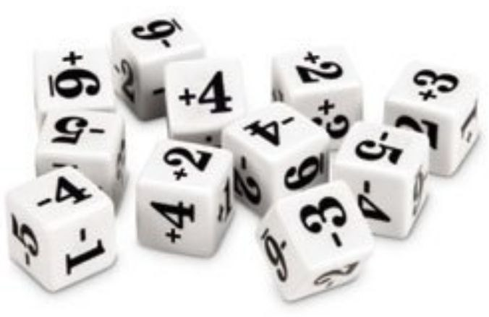
ЗАДАЧА № 708
На координатной прямой отметьте точки:
1) правее числа 3; 2) правее числа – 5;
3) левее числа – 2; 4) левее числа 0
и запишите их координаты.
В
С
D
О
А
-5
-4
-3
-2
-1
0
3
4
А (4)
С (-3)
В (-4)
D (-1)

Slide 7
ЗАДАЧА № 710
Точка А лежит правее начала отсчета О на 4 см, а точка В на 5 см левее. Где расположены точки С и D относительно точки О?
-3
5
О (0), A (4), B (-5), C (-3), D(5).

Slide 8
ЗАДАЧА № 712
Отметьте на координатной прямой две точки, равноудаленные от числа – 3, запишите их координаты. Запишите еще три пары таких чисел.
P
X
M
C
А
K
B
D
N
Y
Q
-8
-7
-6
-5
-4
-3
-2
-1
0
1
2
A (-4) и B (-2)
M (-6) и N (-0)
P (-8) и Q (2)
C (-5) и D (-1)
X (-7) и Y (1)

Slide 9

ЗАДАНИЯ ДЛЯ САМОСТОЯТЕЛЬНОЙ РАБОТЫ
РЕШИТЬ ЗАДАЧИ
№ 718, № 720
НА СТРАНИЦЕ 131

